Slide 1
Уладзімір Корбан «Пчала і Ружа»
Падрыхтавала: настаўнік пачатковых класаў
Содылева Марыя Міхайлаўна

Slide 2
АЎТАР ТВОРА:
Л У ДЗ А М І Р І О К Б Р Н А
ПАДКАЗКА:
2 1 4 3 6 5 8 7 2 1 4 3 6 5

Slide 3
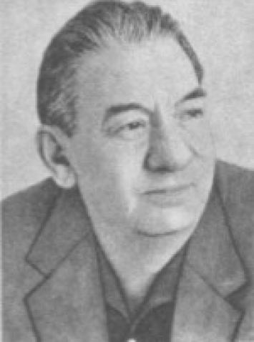
Уладзімір Іванавіч КОРБАН
(25 жніўня 1910 — 30 лістапада 1971)
— беларускі літаратар, байкапісец.

Slide 4
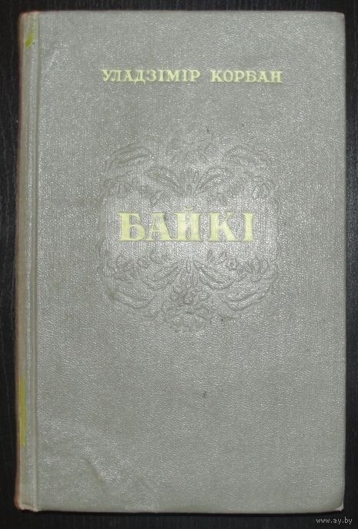
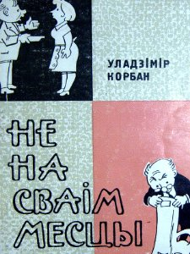

Slide 5
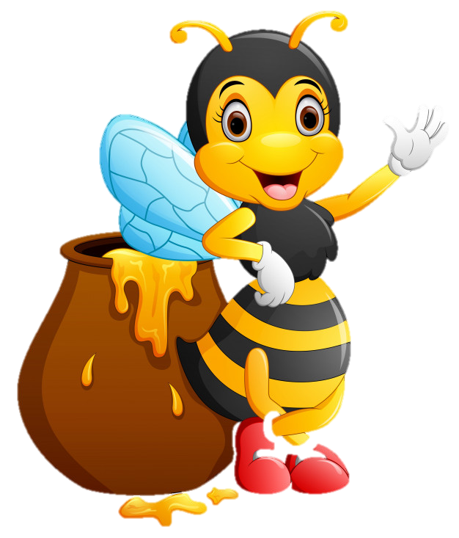
Уладзімір Іванавіч Корбан
”Пчала І Ружа”
(байка)

Slide 6
ФІЗКУЛЬТХВІЛІНКА

Slide 8
Уладзімір Іванавіч Корбан
”Пчала І Ружа”
(байка)

Slide 10
СІНКВЕЙН
Назоўнік (1)
Прыметнікі (2)
Дзеясловы (3)
Сказ (1)
Назоўнік (1)

Slide 11
РЭФЛЕКСІЯ

Slide 12
Дзякуем за ўвагу!

